Slide 1
CHỦ ĐỀ 14
ÔN TẬP CUỐI NĂM
BÀI 70: ÔN TẬP PHÉP CỘNG, PHÉP TRỪ TRONG PHẠM VI 1000 ( TIẾT 1)

Slide 2


1
Tính nhẩm
200 + 300 = ?
700 – 300 = ?
600 + 60 = ?
500
400
300 + 400 = ?
800 – 400 = ?
850 – 50 = ?
700
660
400
600 + 400 = ?
1000 – 600 = ?
1000 – 400 = ?
800
1000
400
600

Slide 3
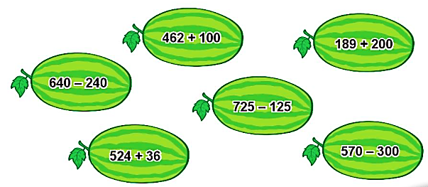
Trong các phép tính dưới đây, những phép tính nào có kết quả bé hơn 400, những phép tính nào có kết quả lớn hơn 560?
3
562
389
400
600
560
270

Slide 4
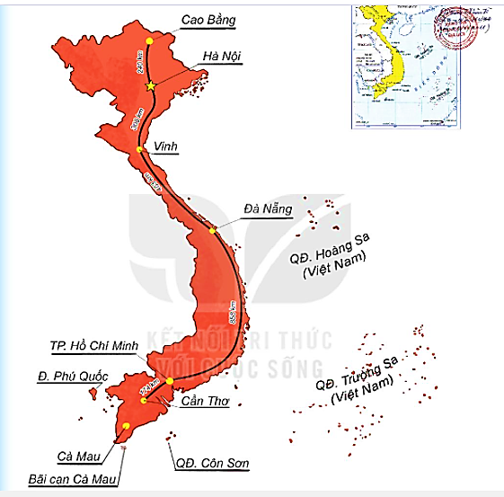
Quan sát một số tuyến đường bộ trong hình vẽ.
4
a) Cao Bằng và Vinh, nơi nào xa Hà Nội hơn?
➔ Vinh xa Hà Nội hơn.
b) Quãng đường Hà Nội – Đà Nẵng
(qua Vinh) dài bao nhiêu ki-lô-mét?
➔ Quãng đường dài 771 km.
c) Quãng đường Đà Nẵng – TP Hồ Chí Minh dài hơn quãng đường TP Hồ Chí Minh – Cần Thơ bao nhiêu ki-lô-mét?
➔ Quãng đường Đà Nẵng – TP Hồ Chí Minh dài hơn quãng đường TP Hồ Chí Minh – Cần Thơ 684 km.

Slide 5

CỦNG CỐ KIẾN THỨC

